Slide 1
LØVSKOV OG NÅLESKOV
LUNDBY BAKKER

Slide 2
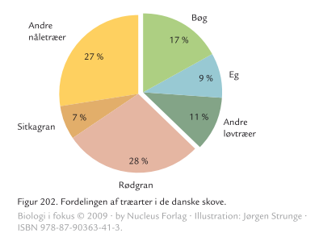
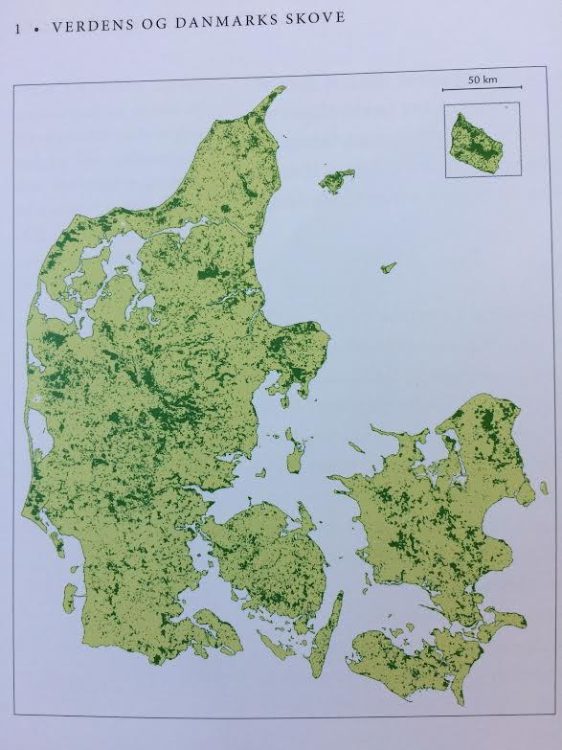
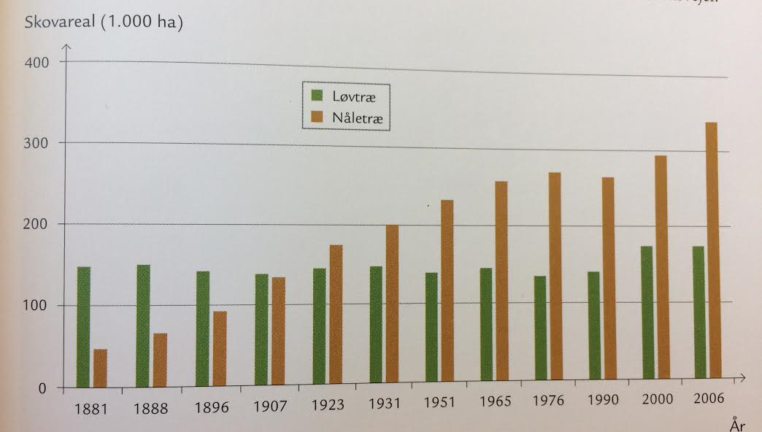
DANSKE SKOVE

Slide 3
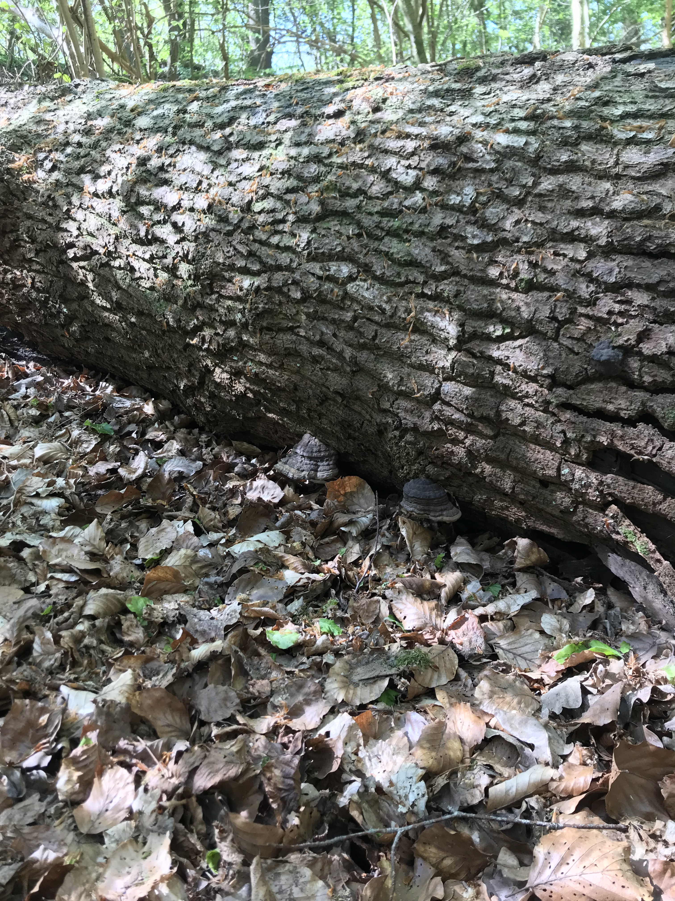
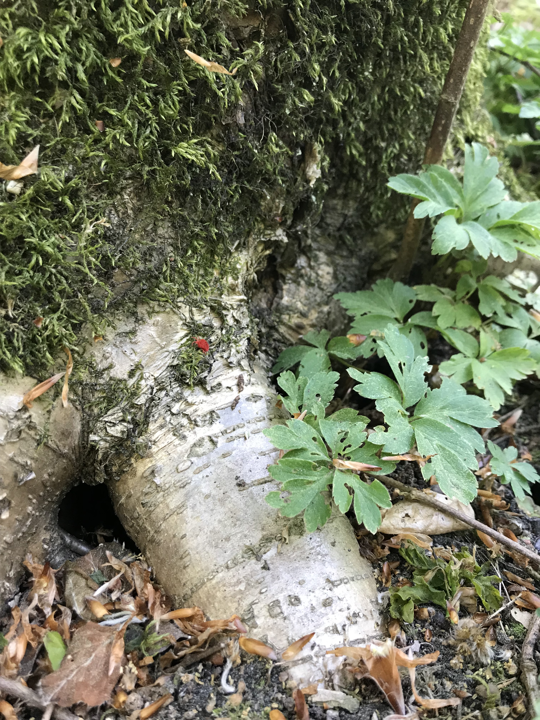
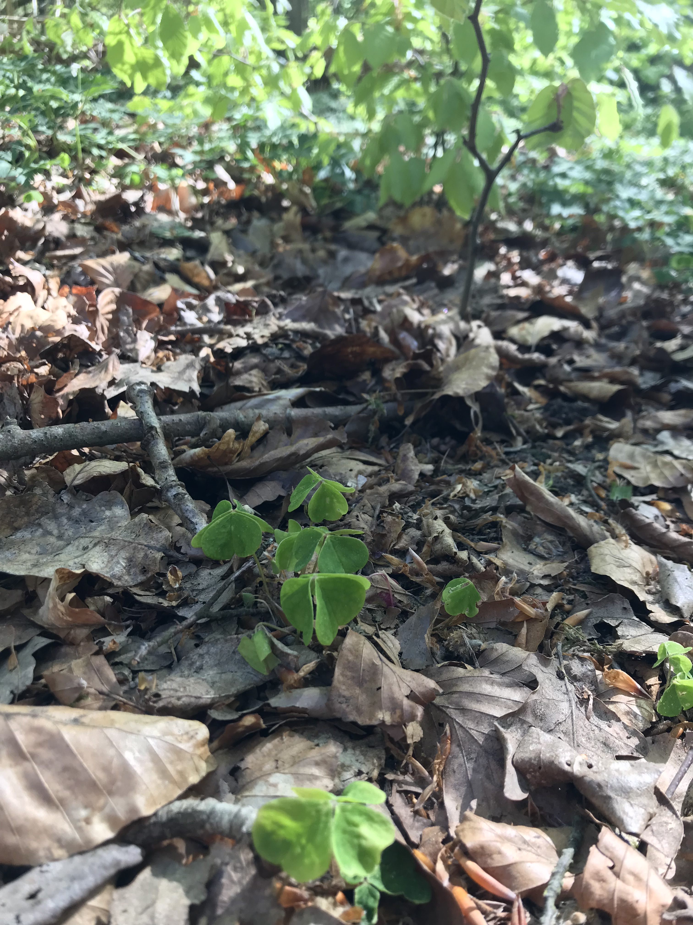
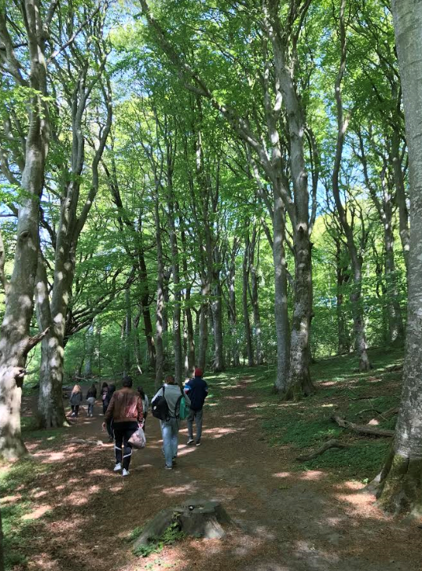
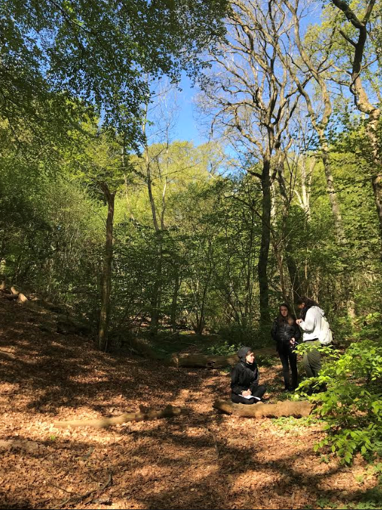
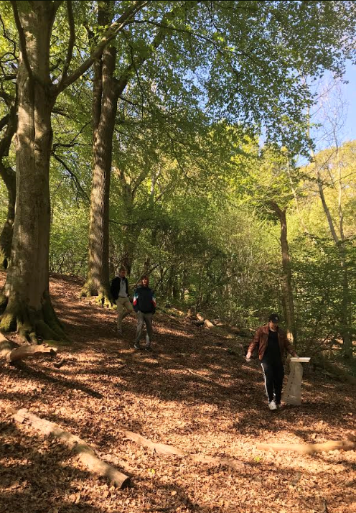
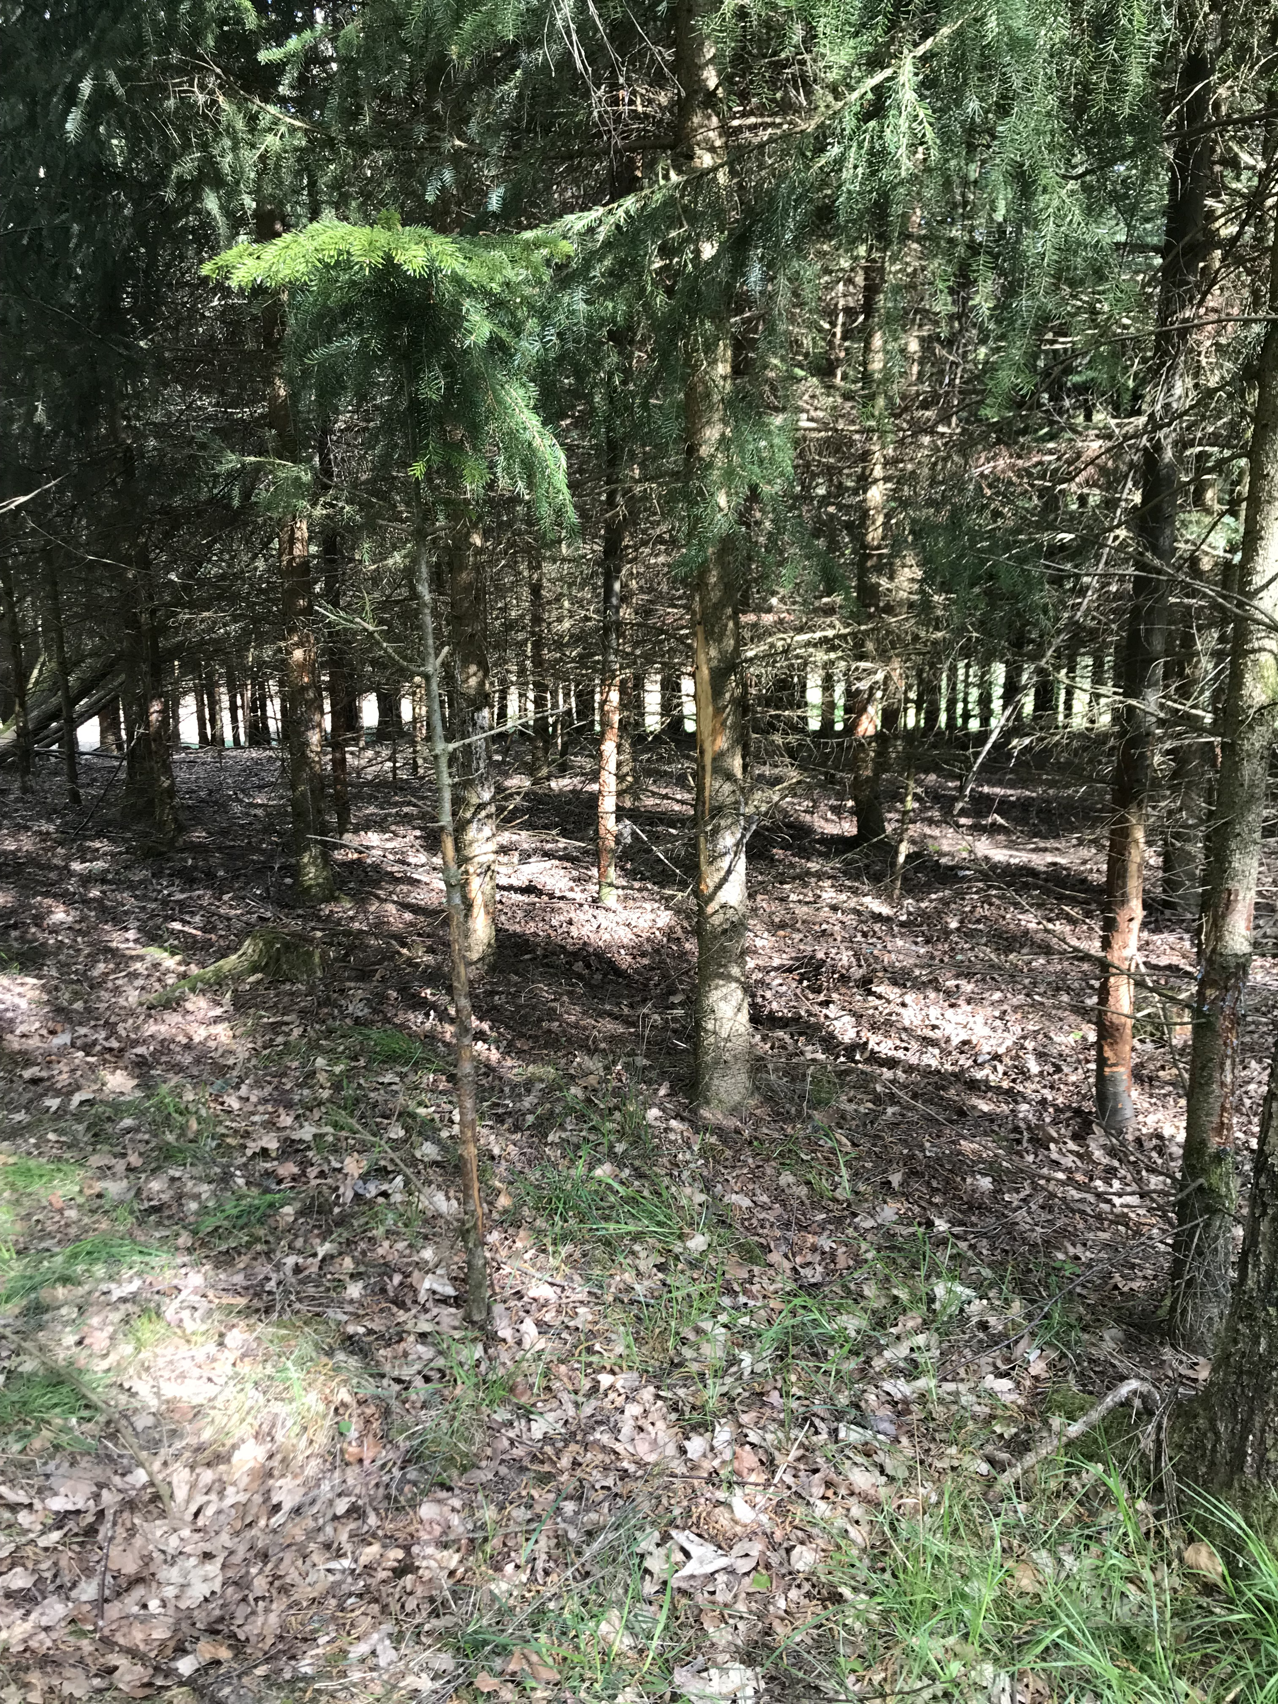
LUNDBY BAKKER

Slide 4
NÅLESKOV
Få krav til jordbunden – trives fx fint i sandede jorde
Overfladisk rodnet – kan let vælte under storm
Nedbrydning af grannåle gør jorden sur (lav pH – typisk omkring 4,2 på sandede jorde)
Tæt og mørk skov hele året da der ikke er løvfald
Manglende bundflora pga. lav lysindstråling. Kun enkelte mosser og urter
Ofte som plantagedrift – dyrket skov
Få nicher – få arter – få regnorme
Tykt førnelag, da nedbrydningen er langsom
Langsom nedbrydning fordi stoffer fra grannålene, da de hæmmer bakterierne - nedbrydningen foregår hovedsageligt via svampe – 10 x langsommere end bakterier

Slide 5
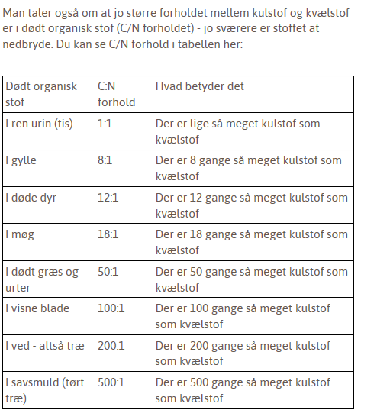
Hvor hurtig er nedbrydningen?
Jo mere næring der er, og jo højere temperatur, jo større er nedbrydningen, da betingelserne for bakterier, svampe og andre nedbrydere forbedres

Slide 6
LØVSKOV
Trives bedst i muldjord; østlige del af Danmark
Dybere rodsystemer
Svagt sure eller svagt basiske jordbunde
Lys åben skov i vinteren/tidligt forår – Tæt og mørk skov om sommeren
Bundflora om foråret mens der stadig er lysindstråling (fx anemoner, vorterod og urter)
Flere nicher - flere forskellige dyrearter – flere regnorme
Nedbrydningshastigheden afhænger af bladtypen – ask nedbrydes hurtigt, bøg og eg langsommere pga. bakteriehæmmende stoffer

Slide 7
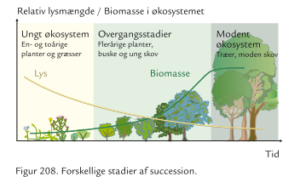
SUCCESSION UDVIKLING AF ET PLANTESAMFUND
Overgang fra plantesamfund bestående af hovedsageligt r-strateger til klimakssamfund bestående hovedsageligt af k-strateger

Slide 8
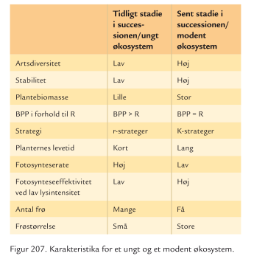
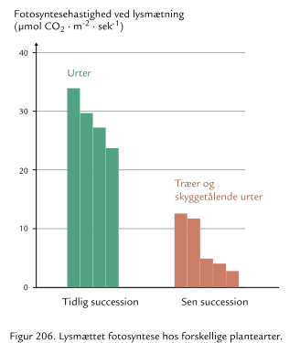
SUCCESSION UDVIKLING AF ET PLANTESAMFUND
R-strateger; reproduktion er høj, mange, men små frø. Vokser hurtigt frem, hvor der pludseligt er lys
K-strateger; konkurrence, få men større frø. Vokser langsommere og specialiserer sig i konkurrence af fx lys

